Slide 1

人生を豊かにするお金の知恵

Slide 2
あなたの夢の実現と
持続可能な社会の形成に向けて
～ なぜ金融リテラシーが必要か？
金融庁

Slide 3
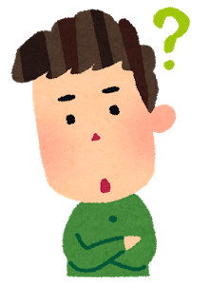
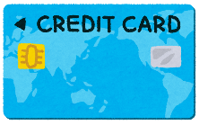


金融の知識が必要になる場面
アルバイトで稼いだ
お金の管理は
どうすればいい？
奨学金を借りたから卒業したら返済が
始まるけど・・・
将来のために資産を増やしたいな
クレジットカードを作ったけど、使うときの注意点は？
自分で起業して社会に貢献したい
「絶対にもうかる」話があるって本当？
⇒ お金の知識・判断力（金融リテラシー）が大事！

Slide 4
金融リテラシーを身につけている人の特徴
金融教育
金融教育を受けた人が多い
行動特性・考え方
情報を頻繁に見ている
家計管理がしっかりしている
計画を立てている
他の金融商品と比較している
調査 ・ 相談している
商品性を理解したうえで購入
緊急時の備えを持っている
損失回避傾向が弱い
影響・結果
金融トラブルが少ない
消費者ローンの利用が少ない
借入れの負担感が低い
経済ショックへの耐性が強い
リスク性資産への投資が多い
自ら情報収集して、判断しようとしている
（出所）金融広報中央委員会「金融リテラシー調査2019年調査結果」をもとに作成

Slide 5
ライフスタイルの多様化と長寿化
自分の生き方にあわせて、お金の管理をしていく時代
従来はステレオタイプのライフスタイル
→ 今は価値観によって多様な選択肢
家族
父親が働いて、
母親は専業主婦、
子どものいる家庭
結婚する
・
しない
子どもが
いる
・
いない
誰が
・
いつ働く
仕事
就職したら
一つの会社で
定年まで働く
フルタイム
・
パートタイム
副業
転職
起業
定年後も働く
住まい
マイホームを買って暮らす
持ち家
・
賃貸
リフォーム
・
住み替え
都市/郊外
に移住

Slide 6
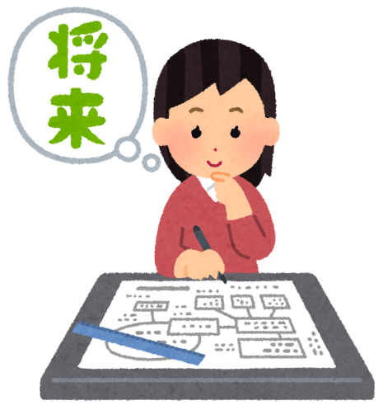
ライフスタイルの多様化と長寿化
平均寿命が延びている
⇒ 生涯にわたって資産形成・管理を行う必要がある
平均寿命の推移と将来推計
(歳)
2060年
1950年
推計値
91.06歳
87.45歳
84.66歳
81.41歳
(年)
（出所）内閣府「令和２年版高齢社会白書」、厚生労働省「令和元年簡易生命表の概況」をもとに作成

Slide 7
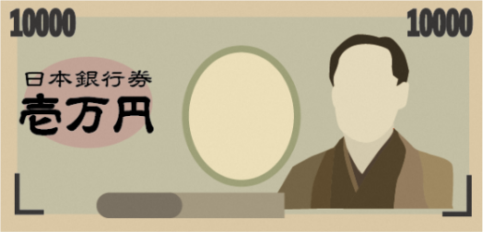


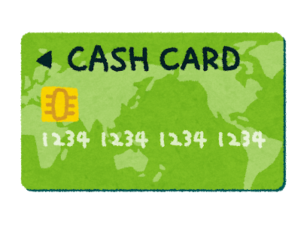
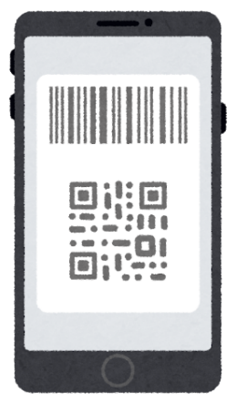
新しい金融サービスの広がり ～ いろいろな「お金」
「見えないお金」
現金
電子マネー
クレジットカード
紙幣
貨幣
預金・貯金
デビットカード
コード決済
普通預金
〇〇ペイ
1234567890
BANK

Slide 8
新しい金融サービスの広がり ～ キャッシュレス決済の広がり
日常的な支払いの決済手段について、「現金」の割合が低下し、
「クレジットカード」、「電子マネー」の割合が上昇。
金額別の主な資金決済手段（2016-2020）
※金額別の主な決済手段（２つまでの複数回答）（二人以上世帯）
（出所）金融広報中央委員会「2020年 家計の金融行動に関する世論調査」をもとに作成

Slide 9
新しい金融サービスの広がり ～ キャッシュレス決済の広がり
メリット
・多額の現金を持ち歩く必要がない
・簡単に支払いができる
・ポイントがつく
問題点
・お金を支払った感覚が薄れる
・使いすぎてしまうおそれ
・個人情報の管理がおろそかになると不正使用のおそれ
⇒ 必要なもの（ニーズ）とほしいもの（ウォンツ）を区別することや、情報セキュリティなどに注意

Slide 10
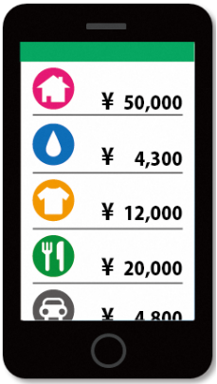
新しい金融サービスの広がり ～ フィンテックの進展
AI（人工知能）
ビッグデータ
IoT
ブロックチェーン など
Finance
×
Technology
金融（ファイナンス）
技術（テクノロジー）
様々な分野で、ITを活用した革新的な金融サービスが登場
これまでの例
フィンテックサービス の例
決済
現金で支払い
銀行口座から銀行口座へ送金
紙の家計簿に記帳
金融機関の担当者がアドバイス
銀行から借りる
→ 電子マネーやQRコード決済 （キャッシュレス決済）
→ スマホから〇〇ペイで送金 （モバイル送金）
→ 家計簿アプリに銀行口座などを連携 してスマホで管理
→ AIが資産運用のアドバイス・運用 （ロボアドバイザー）
→ インターネットを通じて不特定多数の人 から資金調達（クラウドファンディング）
送金
家計管理
資産運用
資金調達

Slide 11
新しい金融サービスの広がり ～ フィンテックの進展
フィンテックサービスは、
・スマートフォン等で利用することが多い
・SNSでやりとりできるものがある
このため、
・投資詐欺や個人間融資といったトラブルに巻き込まれる
・個人情報が拡散される
などのおそれがある
⇒ 個人情報の管理やSNSの利用には注意

Slide 12






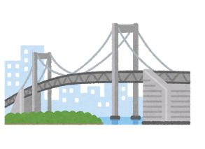
持続可能な社会の形成 ～ 金融と経済
銀行
預金や投資したお金は
経済活動に使われる
預金
貸出
利子
設備投資
商品・サービスの提供
株主への配当
従業員への給与
利子・配当
企業
債券・株式
投資
証券会社
など
家庭
政府
国債
利子
公共サービスの充実
私たちの生活が
より豊かで便利に

Slide 13
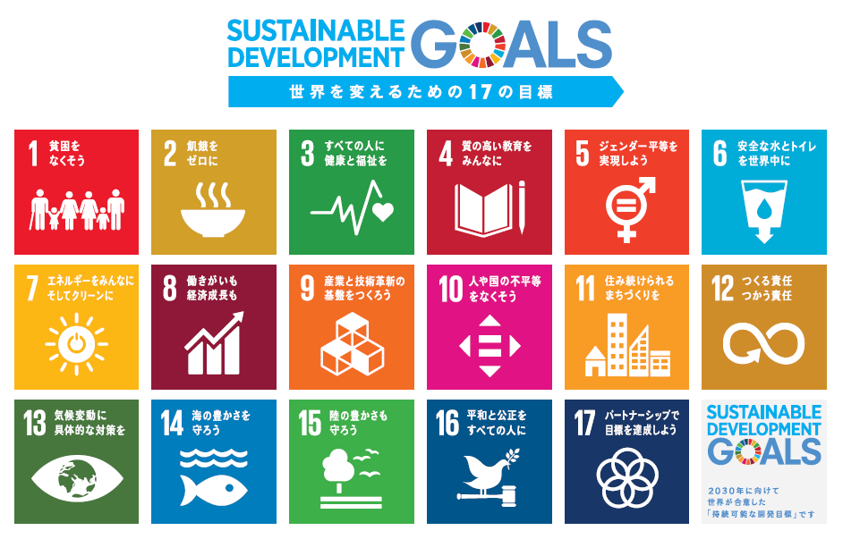
持続可能な社会の形成 ～ SDGs
SDGs (Sustainable Development Goals）
2030年までに「持続可能な世界を実現する」ことを目指して、国連サミットで採択された開発目標。
・貧困や飢餓
・保健、教育、ジェンダー
・環境
・生産、雇用
など幅広く、17のゴール・169のターゲットから構成される。

Slide 14





持続可能な社会の形成 ～ SDGs
商品の購入
投資
環境
保全
貧困対策
クリーン エネルギー
私たち
SDGsに取り組む企業等
⇒ 消費（商品の購入）や投資（債券・株式などの購入）などによる資金提供を通じて、社会をより良くすることに貢献できる

Slide 15






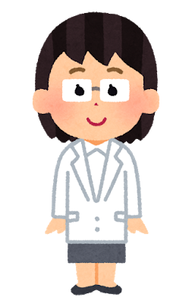



金融リテラシーを身につけることは、
あなたの夢の実現をサポートしてくれるでしょう。

